Slide 1
Правовой статус Международного олимпийского комитета
Презентацию выполнили
студенты 31 и 32 групп
Хихловская Юлия
Батраков Никита
Гусейнов Даниил
Никитин Даниил
Наврузов Мурат
Тверь 2017

Slide 2
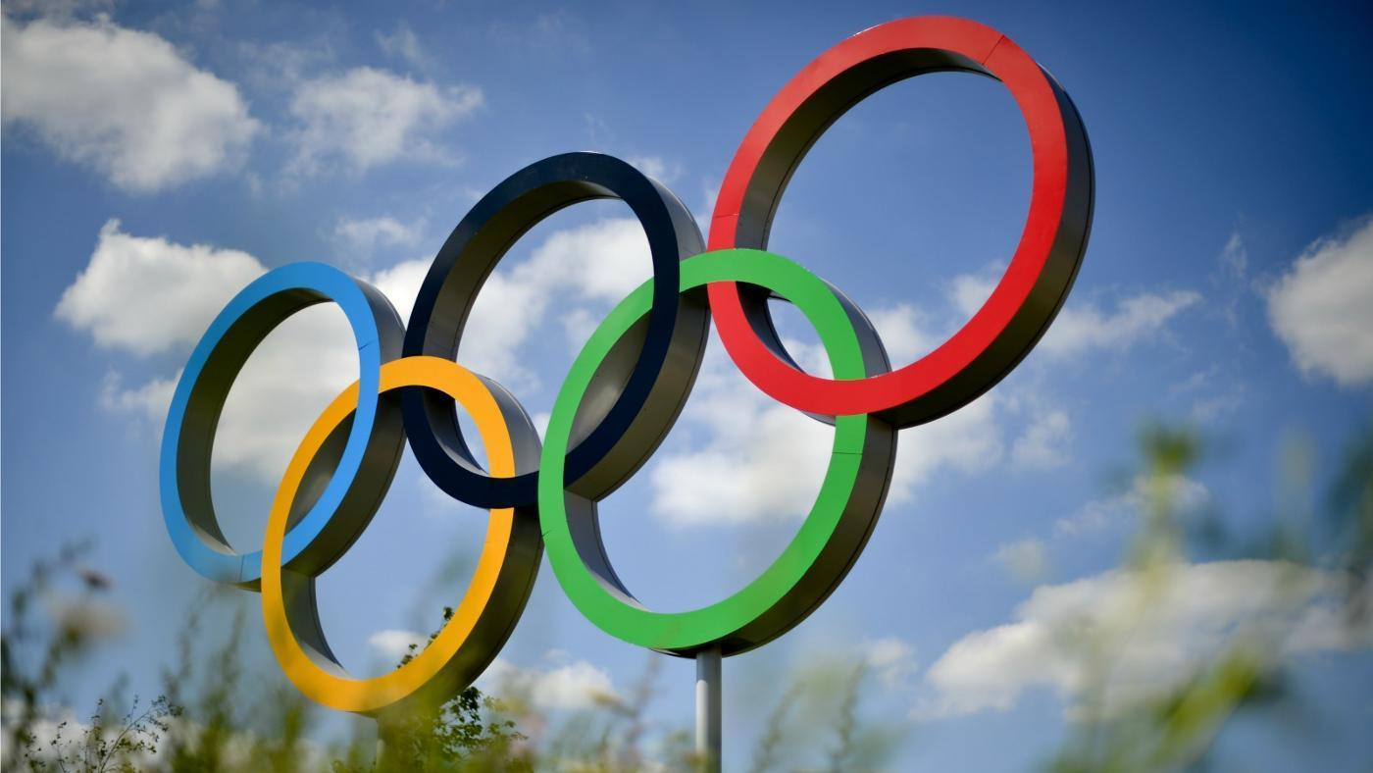
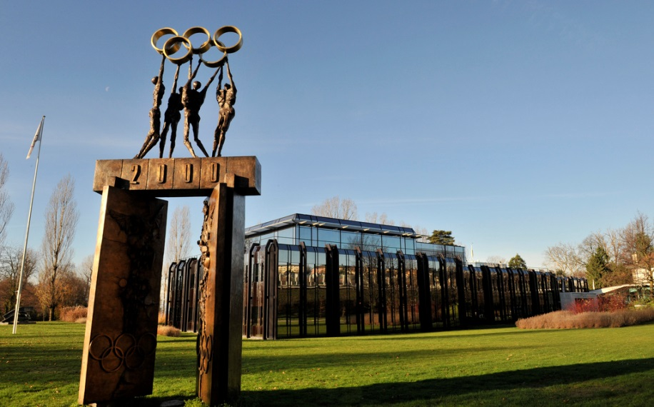
Формальный статус МОК и Олимпийского движения
МОК был основан усилиями барона Пьера де Кубертена и Викеласа Деметриуса 23 июня 1894 г. на Международном атлетическом конгрессе в Париже.
1981 г. - принята Олимпийская хартия как своеобразный устав МОК и всего Олимпийского движения, которая и сегодня составляет основу нормативного регулирования их деятельности в редакции, принятой 7 июля 2007 г. на 119-й сессии МОК.

Slide 3
Согласно статье 15.1 Хартии, МОК — это «международная неправительственная некоммерческая организация, созданная бессрочно, в форме ассоциации со статусом юридического лица, признанная Швейцарским федеральным советом в соответствии с соглашением, заключенным 1 ноября 2000 г.», т. е. соглашением между Швейцарским федеральным советом и МОК.
Согласно статье 1 Олимпийской хартии, тремя основными составляющими Олимпийского движения являются МОК, обладающий верховной властью в движении, международные спортивные федерации (МСФ) и национальные олимпийские комитеты .
МОК
МСФ
НОК

Slide 4
высокопоставленные представители НОК
высокопоставленные представители МСФ
лица, не занимающие особый пост или должность в МОК (не более 70 человек)
Состав МОК(не более 115 человек)
действующие спортсмены (не более 15 человек от каждой из трех категорий)

Slide 5
СТРУКТУРА МОК
Сессия
Исполком
Президент

Slide 6
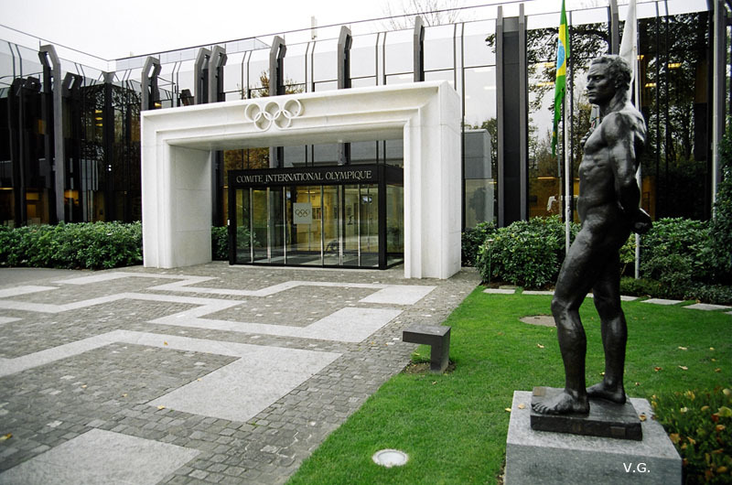
Таким образом, формально МОК является неправительственной организацией, частным юридическим лицом, зарегистрированным по швейцарскому праву. Однако статус МОК по национальному праву модифицирован соглашением со Швейцарией, в котором за МОК признается наличие международной правосубъектности в силу особой роли, которую играет комитет в регулировании важной для всего человечества области.

Slide 7
Международная правосубъектность МОК и Олимпийского движения
Принцип автономности в деятельности МОК.
Олимпийская хартия прямо закрепляет принцип автономности организаций, входящих в Олимпийское движение, от государственной власти: члены МОК являются его представителями в своих странах, а не делегатами своих стран в МОК (ст. 16, пп. 1.4, 1.5 Хартии).

Slide 8
Принцип автономности в деятельности МОК выражается и в наличии собственной системы мер ответственности. Так, Олимпийская хартия в статье 23 «Меры и санкции» предусматривает возможность принятия санкций, которые применительно к Олимпийскому движению могут выражаться в исключении из программы Олимпийских игр вида спорта, дисциплины или соревнования, лишении признания МСФ.

Slide 9
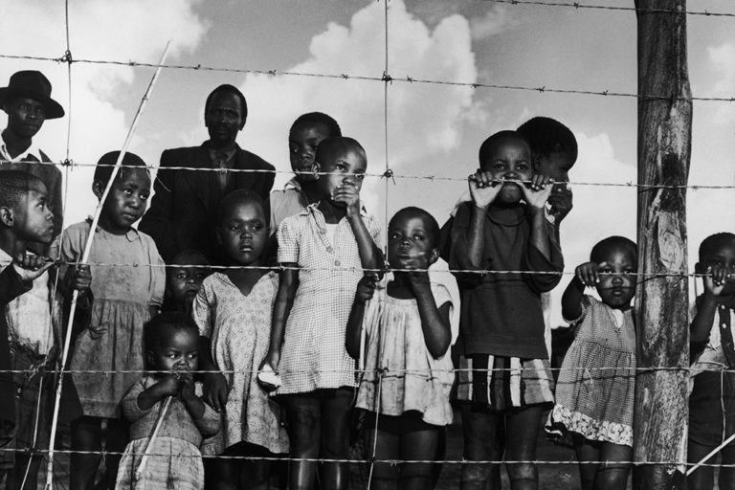
Практика спортивного движения доказала автономный характер принимаемых МОК решений, что парадоксальным образом подтверждается недовольством государственных чиновников разных стран после применения санкций к спортсменам на любых крупных соревнованиях, смысл которого зачастую сводится к тому, что отсутствуют механизмы влияния на МОК. В то же время МОК сотрудничает с сообществом государств (наиболее ярким примером являлось лишение ЮАР права участия в Олимпийских играх из-за режима апартеида, противоречащего закрепленным в Хартии ценностям олимпизма).

Slide 10
Договорная правоспособность МОК.
Элементы международной правосубъектности МОК очевидным образом проявляются в его договорах. Так, в преамбуле Соглашения между Швейцарией и МОК указывается на всемирный характер деятельности комитета как верховной власти в Олимпийском движении и признается наличие у него элементов международной правосубъектности в силу роли в международных отношениях и заключенных соглашений с международными межправительственными организациями.

Slide 11
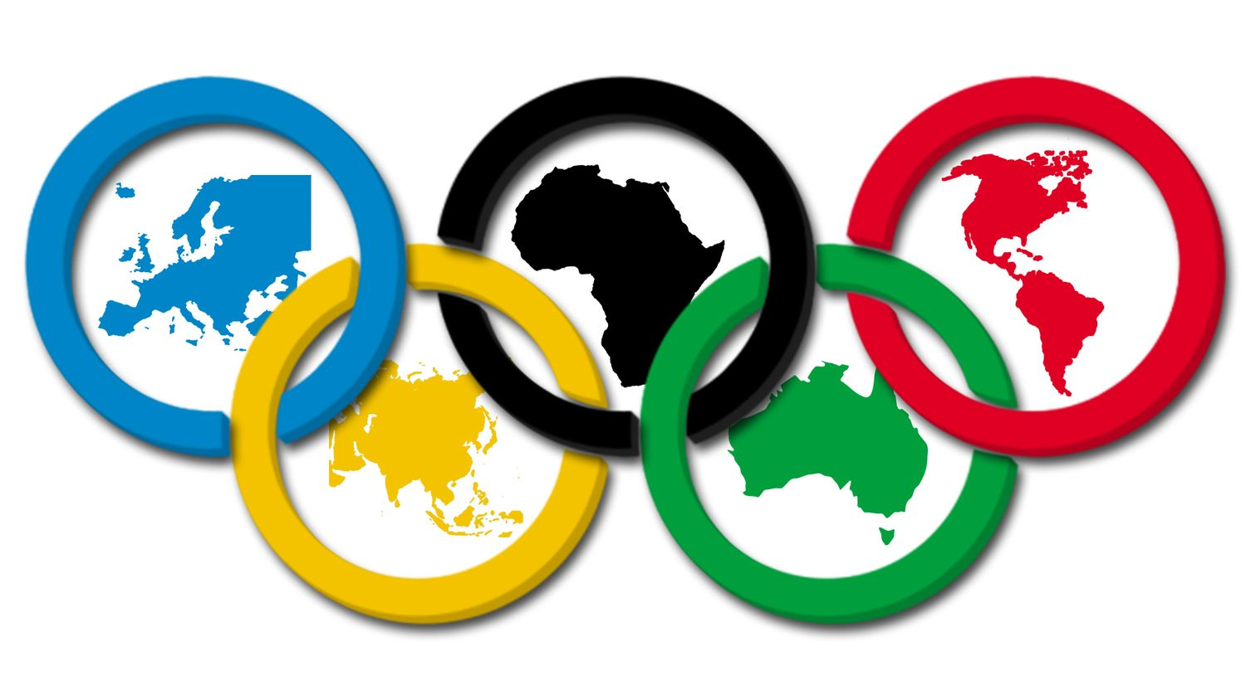
Зародившийся как своеобразный частный клуб заинтересованных в развитии спорта энтузиастов, МОК превратил Олимпийские игры в одно из самых популярных и в последнее время коммерчески выгодных мероприятий. Несомненно, общественные интересы при проведении спортивных соревнований учитывать надо, но многообразие таких интересов в глобальных мероприятиях огромно. Автономный, независимый характер МОК и наличие у него международной правосубъектности — одна из основных гарантий гармонизации разнообразных интересов и развития спорта в духе олимпизма.

Slide 12
Вопросы к презентации
МОК — это:
А) международная правительственная некоммерческая организация, созданная бессрочно, в форме ассоциации со статусом юридического лица, признанная Европейским Союзом в соответствии с соглашением, заключенным 1 ноября 2003 г.
Б) международная неправительственная некоммерческая организация, созданная бессрочно, в форме ассоциации со статусом юридического лица, признанная Швейцарским федеральным советом в соответствии с соглашением, заключенным 1 ноября 2000 г.
В) международная коммерческая организация, созданная в форме ассоциации со статусом юридического лица, признанная Бельгийским федеральным советом в соответствии с соглашением, заключенным 1 ноября 2002 г.

Slide 13
2. Тремя основными составляющими Олимпийского движения являются:
А) МОК, международные олимпийские советы и национальные спортивные федерации
Б) МОК, международные спортивные федерации и национальные олимпийские комитеты
В) МОК, международные олимпийские федерации и национальные спортивные комитеты
3. Органами МОК являются:
А) Сессия, Исполком ,Президент
Б) Парламент, Совет, Президент
В) Исполком, Президент, Собрание

Slide 14
4. В каком соглашении за МОК признается международная правосубъектность?
А) Соглашение с ЕС
Б) Соглашение на Международном атлетическом конгрессе в Париже
В) Соглашение со Швейцарией
5. Как называется основной документ МОК и всего Олимпийского движения?
А) Олимпийский Международный устав
Б) Олимпийское соглашение
В) Олимпийская хартия

Slide 15
6. Выберете лишнее значение.
Международное спортивное право как отрасль международного частного права, в свете специфики предмета регулирования адаптирует положения:
1) трудового права
2) антимонопольного права
3) финансового права
4) налогового права
7. Год основания МОК:
1) 1894г.
2) 1873
3) 1850
8. В состав МОК могут быть избраны не более:
А) 120 человек
Б) 228 человек
В) 115 человек
Г) 111 человек

Slide 16
9. На 64-й сессии Генеральная Ассамблея ООН приняла резолюцию о:
А) Утверждение мира и построение более счастливой жизни на планете посредством спорта и воплощения олимпийских идеалов
Б) Поощрение стран, принимающих участие в олимпийских играх, и тем самым добивающихся наивысших результатов.
В) Сотрудничество МОК со странами, для решения задач, возникающих при проведении олимпийских игр.
10. Определите правильный принцип МОК:
Принцип ……………….. в деятельности МОК выражается и в наличии собственной системы мер ответственности.
А) Координации
Б) Автономности
В) Системности
Г) Соответствия

